Slide 1
Книга – альбом «А мы из Пензы. Наследники победителей»
МОУ СОШ с.Свищёвки им.П.И.Мацыгина
Белинского района Пензенской области
2020 г.

Slide 2
Наша Память — живая, действующая, борющаяся.
Наша Память — это верность славным традициям народа-победителя.
Наша память — в поисковой работе.
Собирая материал о ветеранах ВОВ, мы испытываем лучшие гражданские качества, чувство гордости за свою Родину, чувство сопричастности времени, отечественной истории и любовь к Родине.
Цель проекта: поиск и сохранение информации о людях, которые жили, работали и сражались на фронтах во время Великой Отечественной войны 1941 -1945г; выпустить КНИГУ ПАМЯТИ с фотографиями и краткими сведениями об участниках ВОВ, чьи потомки учатся в нашей школе.
Задачи:
привлечь внимание обучающихся к изучению истории Великой Отечественной войны;
собрать информацию о родственниках, принимавших участие в Великой Отечественной войне;
создать Книгу Памяти.
Участники проекта:
Обучающиеся 3,4 класса МОУ СОШ с.Свищёвки им. П.И. Мацыгина под руководством классного руководителя Чугуновой Ю.В., и их родителей.
Где найти информацию:
Расспросить родителей, бабушек и дедушек
Посмотреть на сайтах: http://www.obd-memorial.ru. (Банк данных о погибших и пропавших без вести); www.podvignaroda.ru (Банк документов, сайт о наградах солдат и офицеров); https://pamyat-naroda.ru/ (Память народа);

Slide 3
Вот уже 75 год как отгремели последние раскаты Великой Отечественной войны. В те трудные для страны годы все принимали участие в войне: кто- то сражался с оружием в руках, кто-то рыл окопы, кто-то стоял у станка на заводе, кто-то ухаживал за ранеными в госпиталях, а кто-то отдавал последнюю краюху хлеба голодным детям в блокадном Ленинграде.
Наши деды и прадеды как один готовы были отдать свои жизни во имя победы. Эта дата останется в календаре навечно, и всегда будет напоминать о тех страшных событиях. Пусть те немногие участники Великой Отечественной войны, которые дожили до наших дней, видят, знают, что их дело, их подвиги, гибель их товарищей были не напрасны, что память о них не угасла, и отблески тех боевых лет будут освещать путь новых поколений

Slide 4
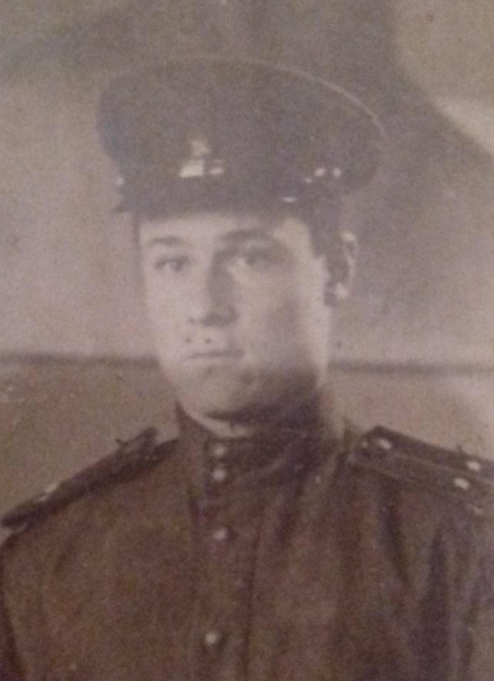
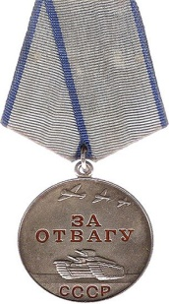
Пупков Николай Филиппович (19.12.1921-1983)
Пупков Николай Филиппович, родился 19 декабря 1921 года в селе Родно-Бондовка Свищёвского района Пензенской области в крестьянской семье. Окончив 8 классов Свищевской школы, уехал работать в Астрахань. Здесь в возрасте 19 лет он был призван на службу в Красную Армию в стрелковый полк рядовым.
Война застала его в Белоруссии, под Минском. Там шли ожесточенные бои. Осенью 1941 года отряд разведчиков, среди которых был Николай Филиппович попал в немецкое окружение и был захвачен в плен. Три раза он вместе с товарищем пытался бежать. Немцы искали их с собаками, трижды находили и возвращали назад. Наутро после третьей попытки повели на расстрел вместе с двумястами мирными жителями. Как рассказывал Николай Филиппович, терять им было нечего, поэтому в овраг прыгнули до начала автоматной очереди. После расстрела немцы добивали раненых. Его товарищ погиб. Ему повезло, он остался жив, пролежав под телами убитых до темноты. Ночью ушел в лес и попал к партизанам.
С 3 июня 1943 года воевал в партизанском отряде имени Пономаренко в составе бригады «Штурмовая». За хорошую службу был назначен политруком. Находясь на задании (партизаны подрывали вражеский эшелон с живой силой и танками), был тяжело ранен в левую ногу. За свой подвиг награжден медалью «За отвагу». После госпиталя, где ему ампутировали ногу, был комиссован. В конце 1945 года вернулся в родное село.
В 1983 году Николай Филиппович умер. Память о Николае Филипповиче свято хранится в семье Гришаковых.

Slide 5
Архивные документы

Slide 6
Наградной лист

Slide 7
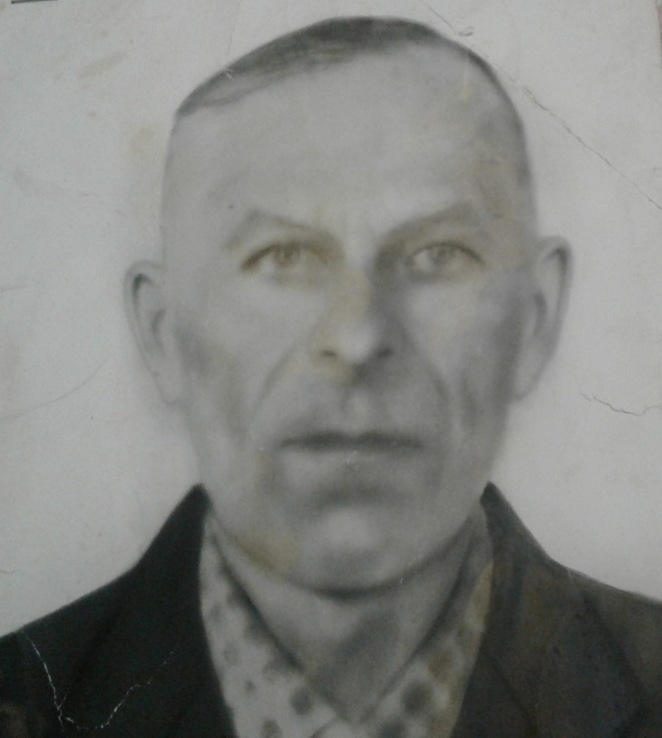
Логинов Егор Егорович (07.02.1915- 28.10.1983)
Логинов Егор Егорович родился 07 февраля 1915 года в деревне Лягушевка Свищёвского района Пензенской области в крестьянской семье. Окончив 3 класса Лягушевской школы, пошел работать в колхоз конюхом. В мае 1934 года был призван на службу в Красную армию. После службы в армии вернулся в родную деревню и устроился работать в колхоз.
15 февраля 1942 года был призван в ряды Красной армии. Почти 4 года он был на войне, пройдя сквозь горнило боев и сражений, научившись преодолевать страх, боль ранений и потери товарищей. В его рассказах о войне была глубокая боль пережитого в эти годы. Многое испытал и изведал он на этом пути: горечь отступления, нечеловеческую усталость от изнуряющих переходов и беспрерывных боев, ад бомбардировок, дыхание смерти, ярость рукопашного боя. Находясь на задании, был ранен, осколок гранаты коснулся лица, раздробив челюсть, затронув лицевой нерв. Егор Егорович оглох на правое ухо.
Был награжден медалью «За боевые Заслуги».
В родное село вернулся в октябре 1945 года.
28 октября 1983 года Егора Егоровича не стало. Память о нем хранится в семье Акишкиных.

Slide 8
Архивные документы

Slide 9
Жаворонков Григорий Иванович (21.03.1900-11.12.1941)
Жаворонков Григорий Иванович, родился 21 марта 1900 года в деревне Владимировка (Козяевка) Свищёвского района Пензенской области в крестьянской семье. Окончив 7 классов Свищевской школы, пошел работать в колхоз. Работал там пока не началась
Великая Отечественная война. В августе 1941 года был призван на фронт. Недолго ему пришлось воевать. Из архивных данных есть сведения, что Григорий Иванович пропал без вести под Киевом в декабре 1941 года.

Slide 10
Архивные документы

Slide 11
Фомин Александр Петровичев (02.02.1916- 1989)
Фомин Александр Петрович родился 02 февраля 1916 года в селе Крыловка Каменского района Пензенской области в крестьянской семье. Окончив 3 класса Крыловской школы, пошел работать в колхоз скотником. В мае 1934 года был призван на службу в Красную армию морфлот. После службы в армии вернулся в родное село и устроился работать в колхоз.
15 февраля 1942 года был призван в ряды Красной армии. Служил в разведке. Два раза был ранен, последнее тяжёлое ранение получил под Сталинградом. Находясь на задании, получил ранение в ногу. Был доставлен в госпиталь, где ему ампутировали ногу. После этого ранения его демобилизовали.
Был награжден орденом «Красной звезды».
В родное село вернулся в октябре 1945 года.
28 октября 1989 года Александра Петровича не стало. Память о нем хранится в семье Аксеновых.

Slide 12
Архивные документы

Slide 13
«Дети в годы войны»
Война… это страшное слово никогда не изгладится из людской памяти. Военное время особенно тяжело переживали дети. До войны почти каждый из них жил в своей семье, окруженный заботой и лаской родителей и не думал о том, что будет завтра. Они были детьми, живущими в своем мире, имевшими свои тайны, надежды, мечты. И вот 22 июня 1941 года все «погрузилось во мрак», разбились мечты….Многие дети, подростки уходили на фронт прямо со школьной скамьи, с выпускных балов. Можно спросить: а что может сделать этот маленький человек на войне? Его самого ещё нужно защищать. Но каждый ребенок старался сделать все, что в его силах, чтобы помочь своей стране, своему народу. Война искалечила тысячи детских судеб. В те страшные горестные годы Великой Отечественной войны дети быстро взрослели. В тяжкое для страны время они старались ни чем не уступать взрослым, часто даже рискуя жизнью. Они, в конце концов, сами были защитниками своей Родины, как и их взрослые братья, сестры, отцы.
Многие дети были маленькими, но в памяти их остался неизгладимый след ужасного времени. Почти каждый мальчик в то тяжелое время мечтал попасть на фронт.

Slide 14
Из воспоминаний «Он оглянуться боялся…» Женя Билькевич-5 лет
"Мама с папой думали, что мы спим, а я лежала рядом с сестричкой и притворялась, что сплю. Видела: папа долго целовал маму, целовал лицо, руки, а я удивлялась, что никогда раньше он так ее не целовал. Они вышли во двор, я подскочила к окну: мама повисла у папы на шее и не отпускала его. Он оторвал ее от себя и побежал, она догнала и снова не пускает и что-то кричит. Тогда я закричала: «Папа!». Проснулись сестричка и братик Вася, сестричка смотрит, что плачу, и тоже закричала «Папа!». Выскочили мы все на крыльцо: «Папа!». Отец увидел нас и, как сейчас помню, закрыл голову руками и пошел, даже побежал. Он оглянуться боялся… Солнце светило мне в лицо так тепло, что и теперь не верится, что мой отец в то утро уходил на войну. Я была совсем маленькая, но мне кажется, я чувствовала, что вижу его в последний раз. Так и связалось у меня в памяти, что война – это когда нет папы. А потом помню, как лежала возле шоссе наша мама с раскинутыми руками. Солдаты завернули маму в плащ-палатку и похоронили на этом же месте. Мы кричали и просили, чтобы нашу маму не закапывали..."

Slide 15
«Домик, не гори! Домик, не гори!...» Нина Рачицкая- 7 лет
Помнится отрывками, иногда – очень ярко. Как они приехали на мотоциклах…. У каждого было ведро, и они тарахтели этими ведрами. А мы спрятались…У меня еще было два маленьких братика – четыре и двух лет. Мы с ними спрятались под кровать и весь день просидели там. Помню, как я очень удивилась, что молодой фашистский офицер, который стал жить у нас, был в очках. А я себе представляла, что в очках ходят только учителя. Он жил с денщиком в одной половине дома, а мы в другой. Братик, самый маленький, у нас простыл и сильно кашлял. У него была большая температура, он весь горел, плакал ночами. Наутро офицер заходит на нашу половину и говорит маме, что если киндер будет плакать, не давать ему спать по ночам, то он его «пуф-пуф» - и показывает на свой пистолет. Ночью, как только брат закашляет или заплачет, мать хватает его одеяло, бежит на улицу и там качает, пока он не заснет или не успокоится. Забрали у нас все, мы голодали. На кухню нас не пускали, варили они там только себе. Брат маленький, он слышит запах пополз по полу на этот запах.

Slide 16
А они каждый день варили гороховый суп, очень слышно, как пахнет этот суп. Через пять минут раздался крик моего брата, страшный визг. Его облили кипятком на кухне, облили за то, что он попросил есть. А он был такой голодный, что подойдет к маме: «Давай сварим моего утенка…». Утенок у него был самой любимой игрушкой, он никому его в руки не давал, а тут говорит: «Сварим утенка, и все будем сытые…» Отступая, они в последний день подожгли наш дом. Мама стояла, смотрела на огонь, и у нее ни слезинки не было. А мы втроем бегали и кричали: «Домик, не гори! Домик, не гори!». Вынести из дома ничего не успели, я только схватила свой букварь. Всю войну я спасала его от смерти, спала с ним под подушкой. Потом, когда мы в сорок четвертом году пошли в первый класс, мой букварь был на тридцать человек.

Slide 17
Остался в памяти первый послевоенный концерт в школе. Как пели, как танцевали…. Я отбила ладошки, так хлопала, мне было весело, пока какой-то мальчик не вышел на сцену и не стал читать стихотворение. Он читал громко, стихотворение было длинное, но я услышала одно слово – «война». Оглядываюсь: все сидят спокойно. А у меня страх: только война кончилась и опять война? Я это слово слышать не могла. Срываюсь и бегу домой… Прибегаю, мама что-то варит на кухне: значит никакой войны нет. Тогда я назад в школу, на концерт. Папа наш с войны не вернулся, маме прислали бумажку, что он пропал без вести. Уйдет мама на работу, мы соберемся втроем и плачем, что папы нет. Перевернули дом, искали бумажку, где было про папу. Думали: там не написано, что папа убит, там написано, что папа пропал без вести. Порвем эту бумажку, и придет весть, где наш папа. Но мы бумажку не нашли. А когда пришла с работы мама, она не могла понять, почему в доме такой беспорядок. Она спросила у меня: «Что вы здесь делали?». За меня ответил младший брат: «Папу искали…». До войны любила, когда папа рассказывал сказки, он знал много сказок и умел их рассказывать. После войны сказки я уже не хотела читать...

Slide 18
«Тетенька, возьми меня на руки…» Марина Кирьянова- 4 года
…Вот если спросить: что такое детство? Каждый бы сказал что-то свое. А для меня детство – это мама с папой и конфеты. Все детство я хотела маму с папой и конфет. За войну ни одной конфеты не то, что попробовала на вкус – какая она, даже не видела. Первую конфету я съела через несколько лет после войны, когда мне было лет двенадцать. А маму с папой я не нашла. Даже фамилии своей настоящей не знаю. Подобрали меня в Москве, на Северном вокзале. - Как зовут? – спросили в детдоме. - Мариночка. - А фамилия? - Фамилии не знаю. Записали: Марина Северная. Как хотелось, чтобы кто-то обнял, приласкал. А ласки было мало, кругом война, у всех – горе. Иду по улице.… Впереди мать детей своих ведет. Одного возьмет на руки, пронесет, этого поставит – другого берет. Сели они на скамеечку; она посадила меньшего к себе на колени. Я стояла, стояла.… Смотрела, смотрела.… Подхожу к ним: «Тетенька, возьмите меня на колени».

Slide 19
«Будете мои дети …» Нина Шунто– 6 лет
До войны мы жили с одним папой, мама умерла. Когда папа ушел на фронт, остались с тетей. Тетя наша жила в деревне Задоры Лепельского района. Через месяц, как папа нас привез к ней и оставил, она наткнулась глазом на сук, выколола глаз, у нее получилось заражение крови, и она умерла. И мы остались одни с братом, а брат был маленький. Мы с ним пошли искать партизан, почему-то мы решили, что там наш папа. Ночевали где придется. Помню, когда была гроза, мы ночевали в стоге сена, вытянули сено, сделали ямку и ночевали там. Таких детей, как мы, было много. И все искали своих родителей, даже если они знали, что родители убиты, все равно говорили нам, что тоже ищут папу с мамой или кого-нибудь из родственников. Мне запомнился такой случай. Мы шли по деревне, и \в одной хате было открыто окно. И там, видно, недавно пекли картофельные пироги. И когда мы приблизились, брат услышал запах этих пирогов, он потерял сознание. Я зашла в эту хату, хотела попросить кусочек для брата, потому что он бы не поднялся. А я бы его не подняла – сил мало. В хате никого не было, я отломила кусочек пирога, и мы остались ждать хозяев, чтобы не подумали. Что мы воруем. Пришла хозяйка, она жила одна. Она нас не отпустила, она сказала: «Будете мои дети…». В сорок четвертом деревню сожгли, нас подобрали партизаны. Из партизанского отряда на самолете отправили за линию фронта. Там мы узнали, что отец погиб…

Slide 20
Разрушительная сила войны уносила жизни людей, не щадя никого. 13 миллионов детей погибло во время Великой Отечественной войны.
Прошли годы…
Сегодня дети войны стали нашими дедушками и бабушками, и их память цепко хранит события военных лет. Государство по достоинству оценило труд детей в годы войны, наградив их медалями «За доблестный труд в годы Великой Отечественной войны 1941-1945г.» Им же будет в двойне приятно, если мы, сегодняшнее поколение, будем интересоваться их деятельностью, будем рассказывать о ней другим.
Пусть небо будет голубым,
Пусть в небе не клубится дым,
Пусть пушки грозные молчат
И пулеметы не строчат,
Чтоб жили люди, города….
Мир нужен на земле всегда!
(Н.Найденова)

